Slide 1
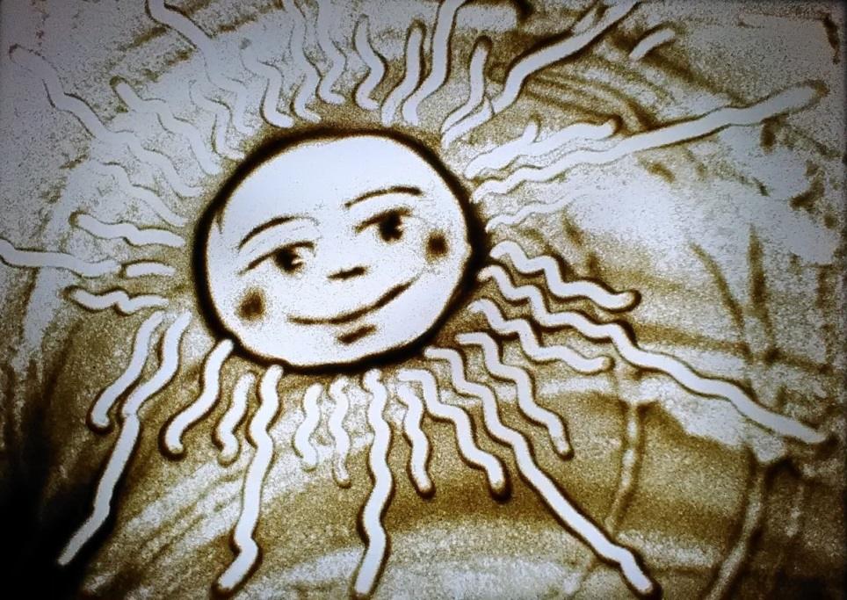
Муниципальное бюджетное дошкольное образовательное учреждение «Детский сад № 19 с. Камбилеевское» МО-Пригородный район РСО-Алания «Песочное рисование или игры с песком» Подготовили воспитатели: младшей группы – Короева Илона Хадзимуратовна старшей группы – Тотиева Анжела Анатольевна

Slide 2
АКТУАЛЬНОСТЬ. Малыш – природный исследователь окружающего мира. Мир открывается ребенку через опыт его личных ощущений, действий, переживаний. С самого рождения детей окружают различные явления природы: летним днем они видят солнце и ощущают теплый ветер, зимним вечером с удивлением смотрят на луну, темное небо в звездах, чувствуют, как мороз пощипывает щеки, собирают камни, рисуют на асфальте мелом, играют с песком, водой – предметы и явления природы входят в их жизнедеятельность, являются объектом наблюдений. И для того, чтобы ребенок как можно лучше познал мир, в своей группе я веду работу по экспериментальной деятельности. Моя задача – на отдельных темах, наблюдениях сформировать у детей познавательную инициативу, умение сравнивать (различать и объединять) вещи и явления, устанавливать простые связи и отношения между ними, то есть упорядочивать свои представления о мире .Дети изучают все, как могут и чем могут – глазами, руками, языком, носом. Они радуются даже самому маленькому открытию. Федеральный государственный образовательный стандарт дошкольного образования настоятельно рекомендует применять в работе проектную и экспериментально-исследовательские технологии, которые позволяют поднять уровень дошкольного образования на более высокую и качественную ступень. Конечно, по отношению к детям раннего дошкольного возраста проектная и экспериментальная деятельность во многом упрощена и носит игровой характер.
.

Slide 3
Почему мы выбрали именно песок? Во-первых, существенно усиливается желание ребенка узнавать что-то новое, экспериментировать работать самостоятельно. Во-вторых, в песочнице мощно развивается тактильная чувствительность как основа «ручного интеллекта». В-третьих, в играх с песком более гармонично и интенсивно развиваются все познавательные функции (восприятие, внимание, память, мышление), а также речь и моторика. Формирование из песка можно считать началом конструирования. В-четвертых, совершенствуется предметно-игровая деятельность, что в дальнейшем способствует развитию сюжетно-ролевой игры и коммуникативных навыков ребенка. В-пятых, песок, как и вода, является прекрасным психо-профилактическим средством. Способен «заземлять» отрицательную энергию, стабилизировать эмоциональное состояние, что особенно актуально в работе с детьми в период адаптации
.

Slide 4
Вид проекта: познавательно-исследовательский, краткосрочный. Длительность проекта: 1 неделя Цели и задачи Младшая группа: Цель:сохранение интереса детей к познанию, через создание условий для обогащения сенсорного опыта в игре с песком и экспериментировании. Задачи: Пополнять знания детей о песке и его свойствах, формировать у детей интерес к познанию. Развития тонких дифференцированных движений пальцев и кистей рук, Закреплять знания о изменениях, происходящих в природе летом. Развивать коммуникативные навыки, активизировать речь, внимание, мышление. Воспитывать наблюдательность и умение видеть красоту окружающей природы, бережно относиться к ней. Повышать интерес родителей к работе сотрудников сада путём просветительской работы, привлечение внимания к жизни их детей в детском саду; а так же привлечение их к оформлению фото и видеоматериалов совместно с детьми.

Slide 5
Вид проекта: познавательно-исследовательский, краткосрочный. Длительность проекта: 1 неделя Цели и задачи Старшая группа: Цель: ознакомление старших дошкольников со свойствами сухого и мокрого песка, значением его в жизни живых существ и для здоровья человека, развитие мелкой моторики и подготовка руки ребёнка к письму средствами песочной игротерапии. Задачи: Углубление и систематизация знаний о песке, особенностях его строения, возможности использования.Развитие потребности в приобретении новых знаний о песке. Формирование познавательных умений: наблюдать, экспериментировать, сравнивать и анализировать, отражать результаты наблюдений и опытов в разных видах творческой деятельности (игровой, художественно-эстетической). Использование различных методов и форм (исследовательский, игровой, экспериментирование; практические действия и др.) при ознакомлении старших дошкольников со свойствами песка позволят раскрыть важные особенности свойства и значения песка.

Slide 6
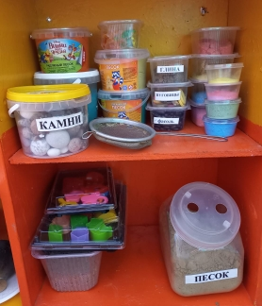
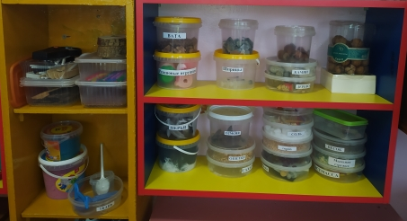
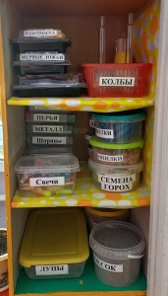
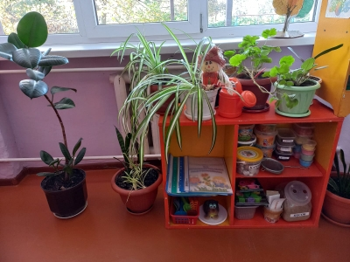
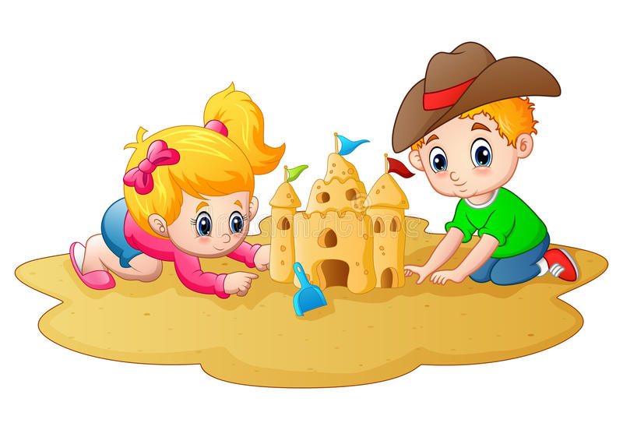
Предметно-развивающая среда: - пополнение уголка детского экспериментирования материалами и оборудованием для экспериментальной деятельности; - изготовление картотеки игр с водой и песком;
.

Slide 7
Формы работы с детьми: - проведение игровых занятий; - опытно-экспериментальная деятельность; - проведение игр с песком и водой; - чтение художественной литературы; - рассматривание иллюстраций, - игры развивающие (пальчиковые, дидактические, строительные) Формы работы с родителями Консультации «Игры с водой и песком. Это интересно». «Игры с песком. Огромная польза маленьких песчинок» «Нужна ли ребенку песочница дома?» Выполнение творческих заданий. Совместная опытно-экспериментальная деятельность. Презентация проекта для родителей. Продукт проектной деятельности: создание предметно-развивающей среды; презентация проекта;
.
.

Slide 8
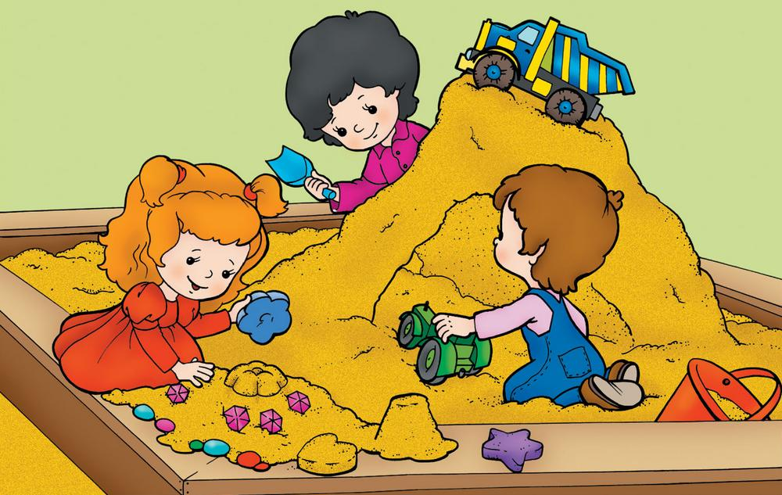
Ожидаемые результаты: - формирование навыков элементарных исследовательских умений; - формирование умения осознанно выполнять действия с сухим и влажным песком. При необходимости добавлять воду в сухой песок; - проявление у детей элементарного контроля за способом действия; - воспитание интереса к результату своей деятельности и чувства удовлетворения от продукта деятельности; - родители активно включаются в практическую, экспериментальную и игровую деятельность с детьми.
.

Slide 9
Этапы освоения исследовательской деятельности: подготовительный - Определение общей темы исследования, разработка занятий-экспериментов, работа с родителями, оснащение предметной среды; практический - Подбор дидактического материала, проведение игровых занятий - экспериментов, опытов, наблюдений; обобщающий - Самостоятельная деятельность с предметами в уголке природы и сенсорного развития, совместные игры детей и воспитателя Формы работы с детьми: - проведение игровых занятий; - опытно-экспериментальная деятельность; - проведение игр с песком и водой; - чтение художественной литературы; - рассматривание иллюстраций, - игры развивающие (пальчиковые, дидактические, строительные)
.

Slide 10
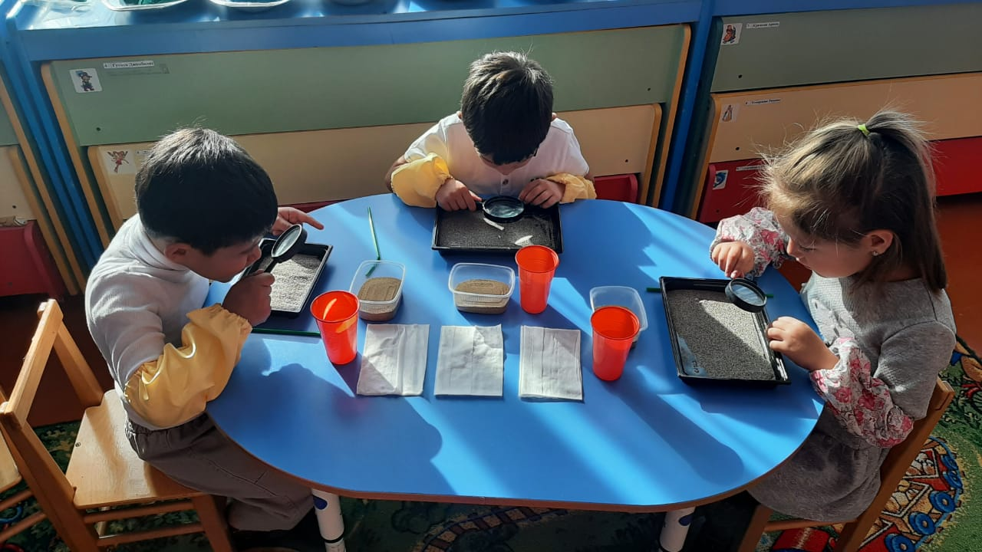
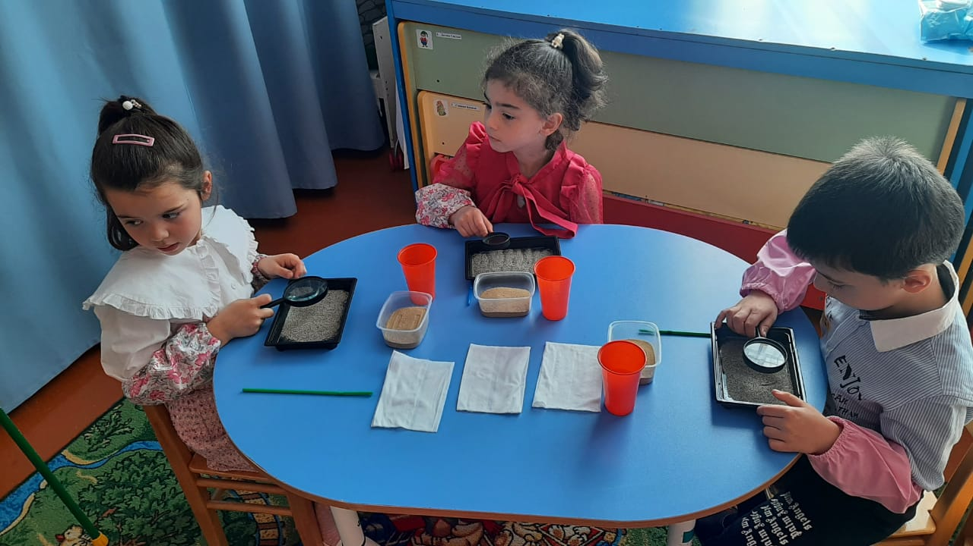
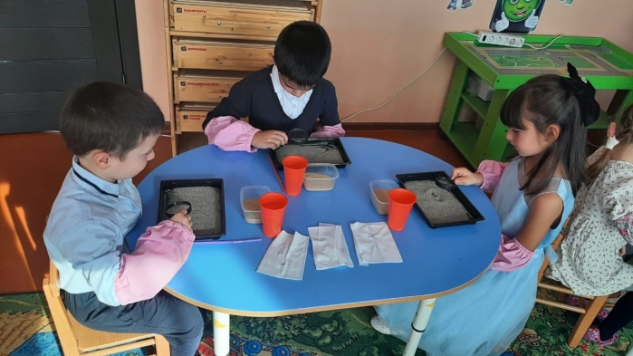
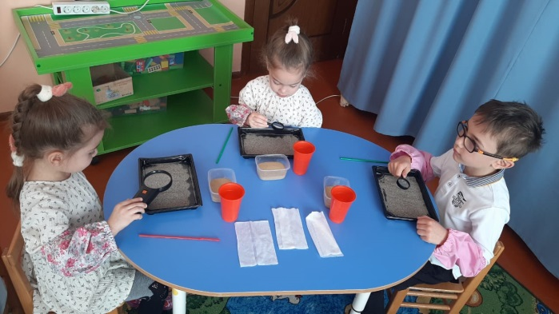
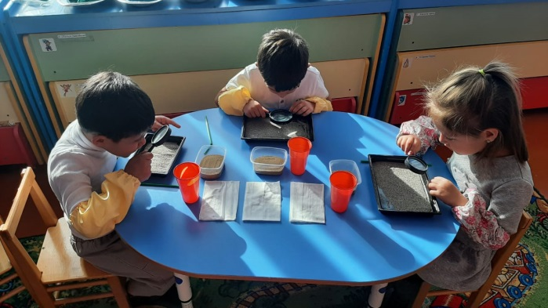
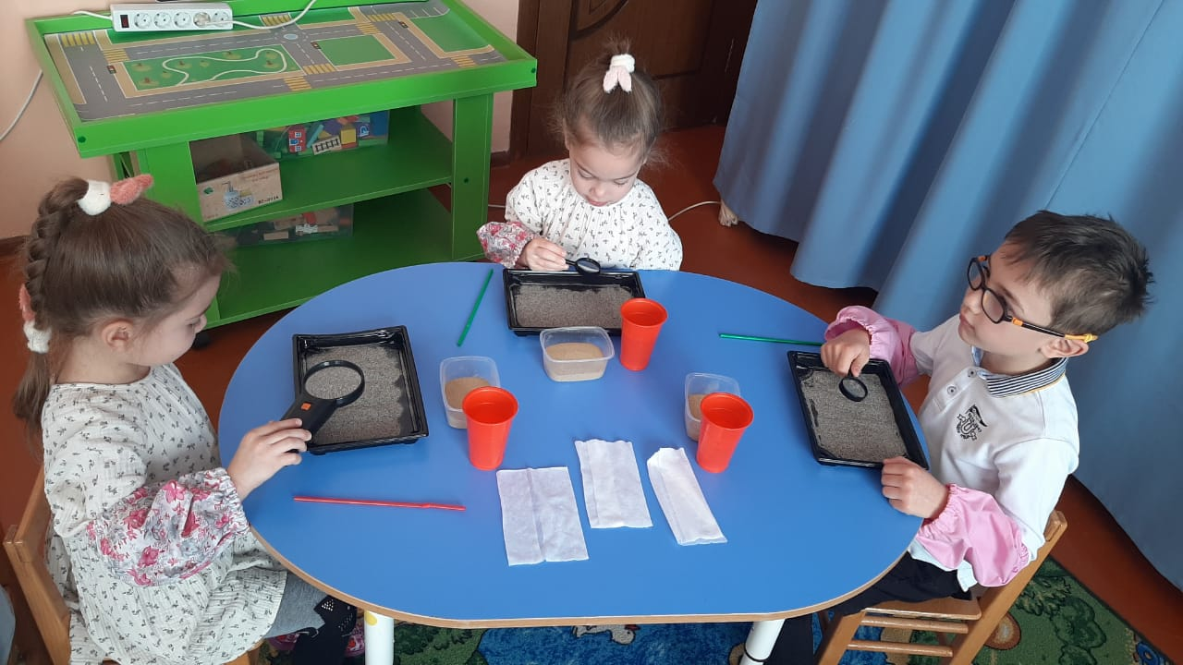
«Исследуем песок» (старшая группа)
.

Slide 11
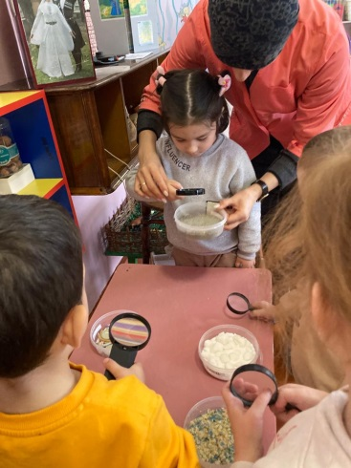
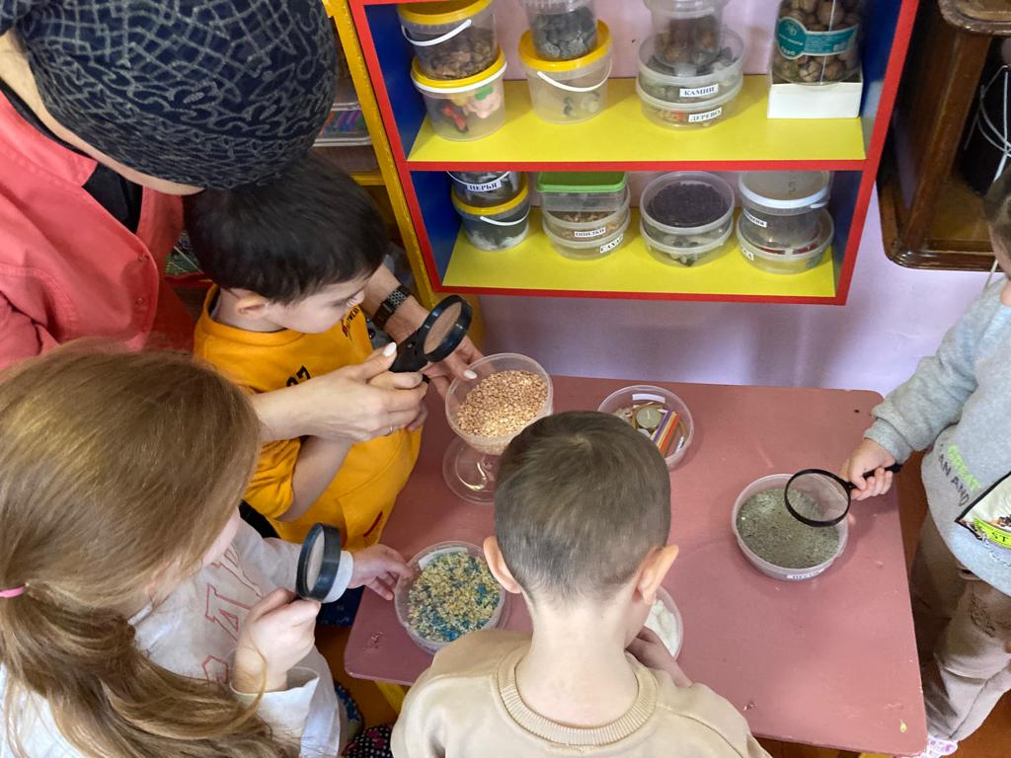
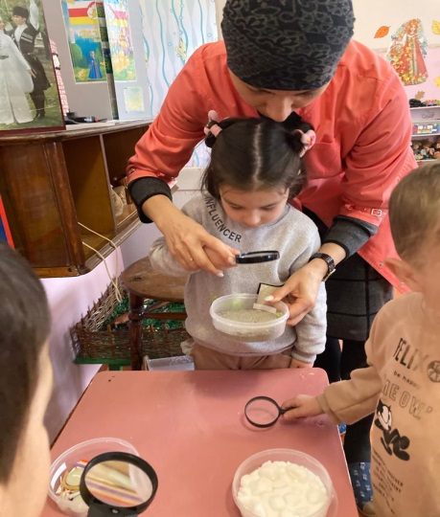
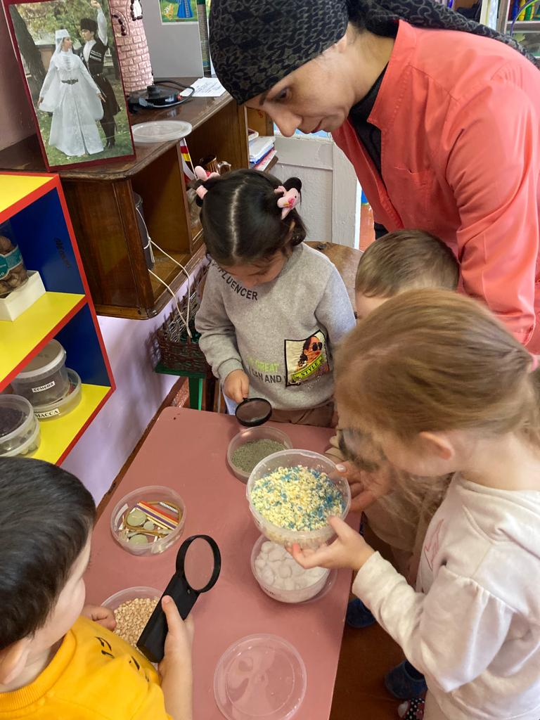
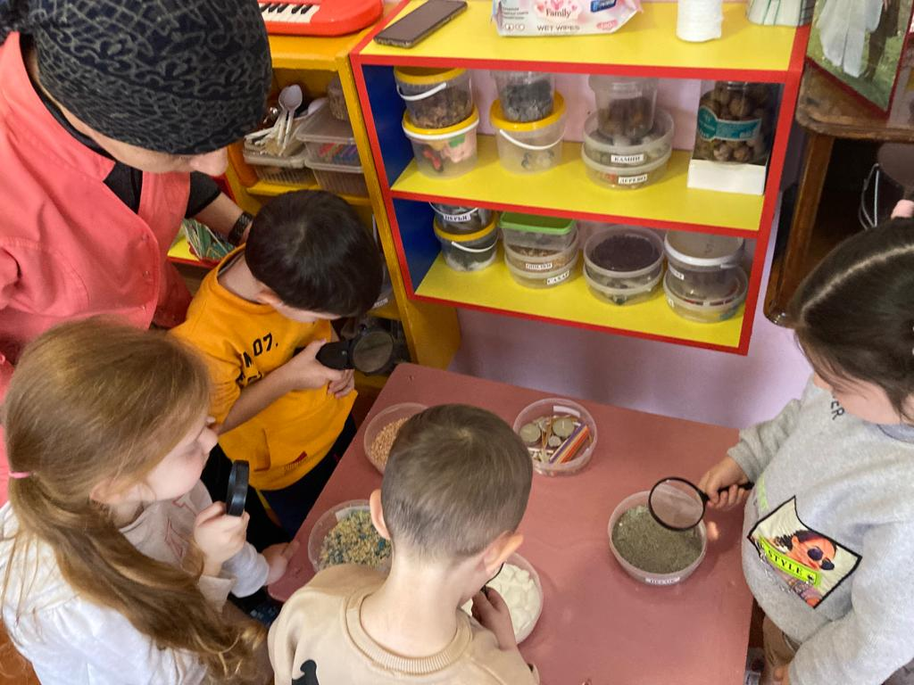
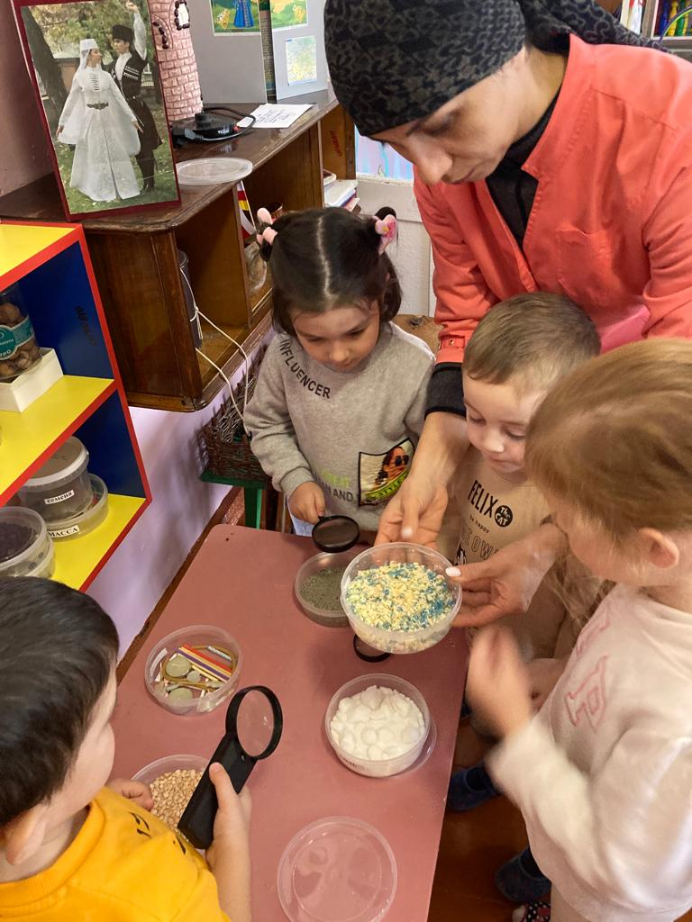
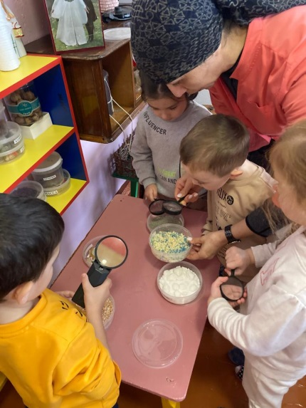
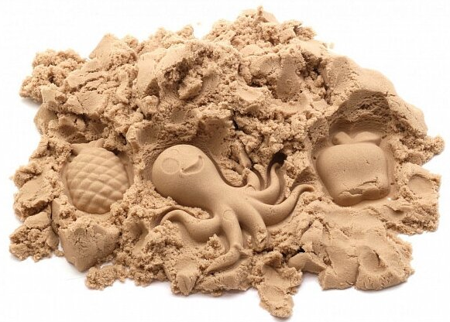
«Исследуем песок» (младшая группа)
.

Slide 12
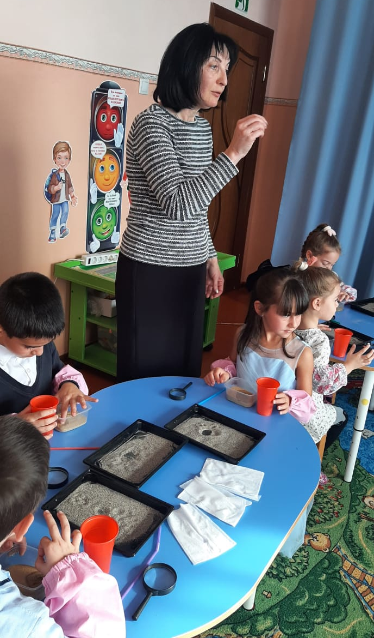
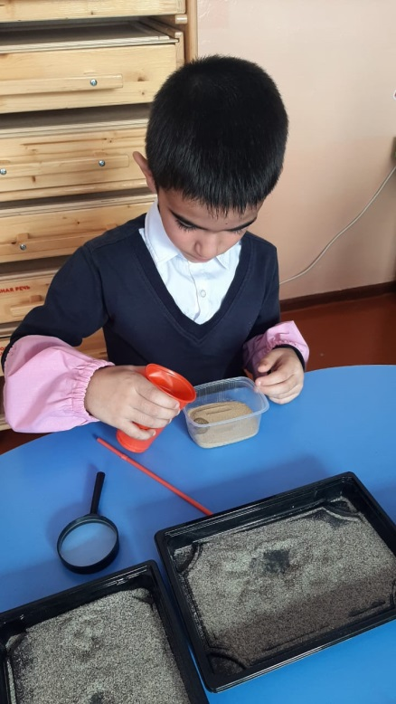
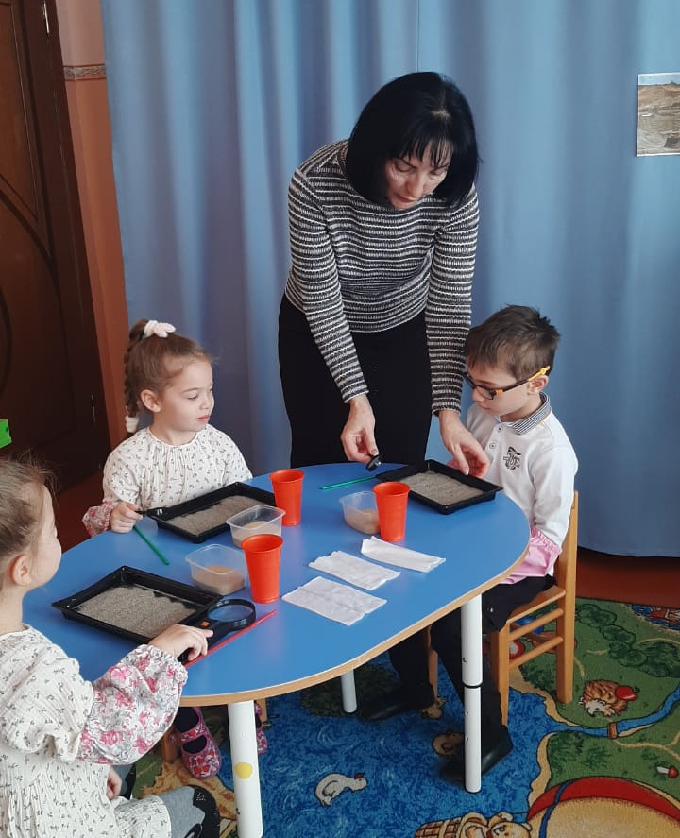
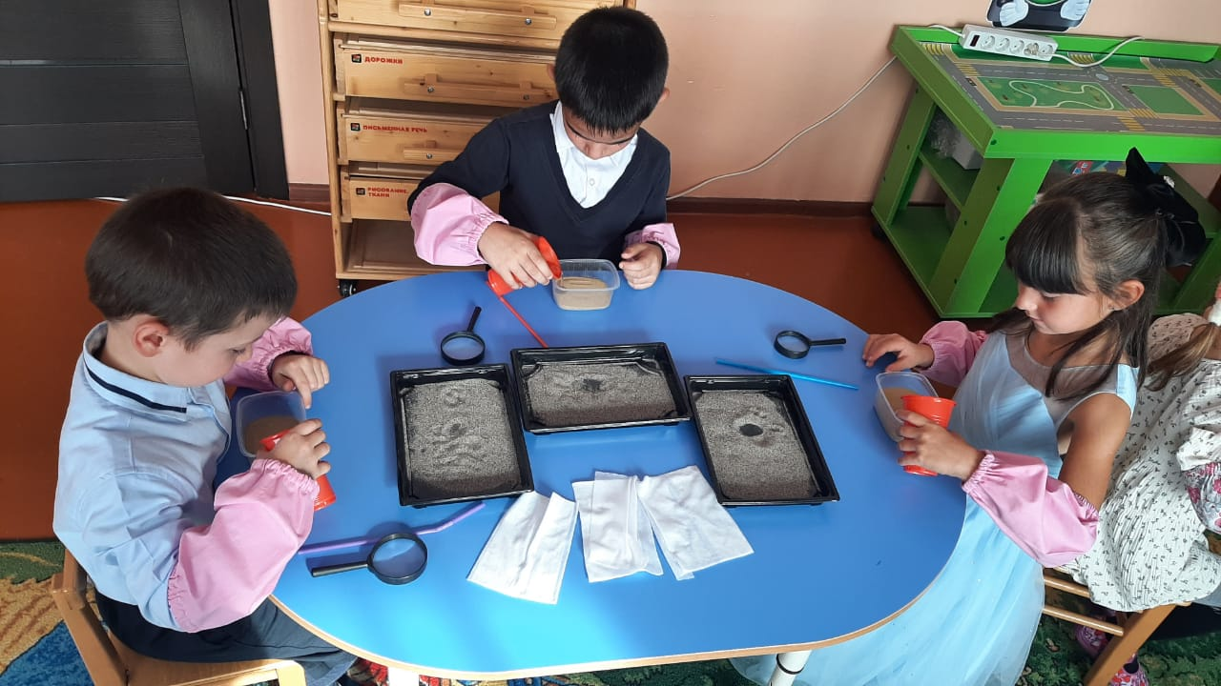
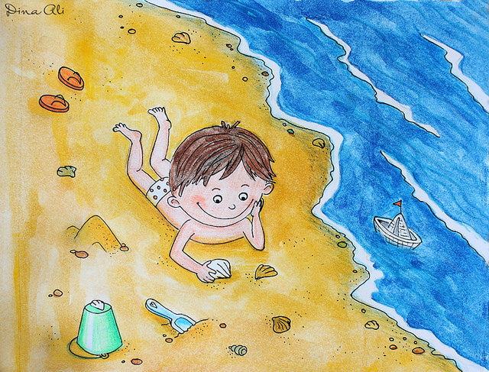
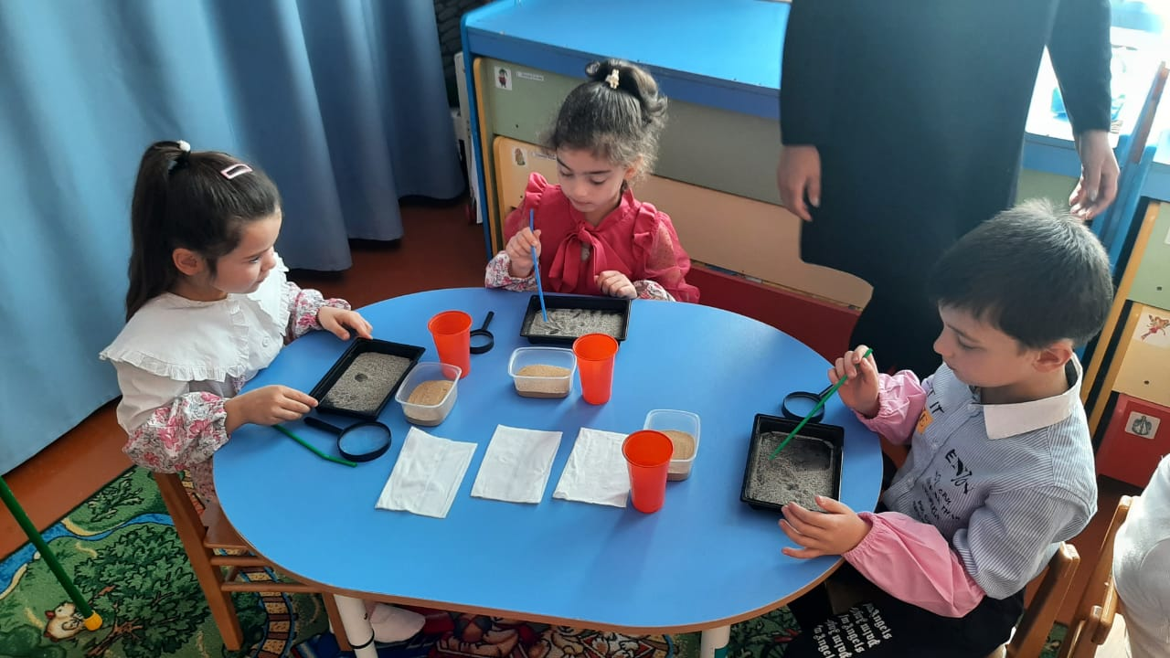
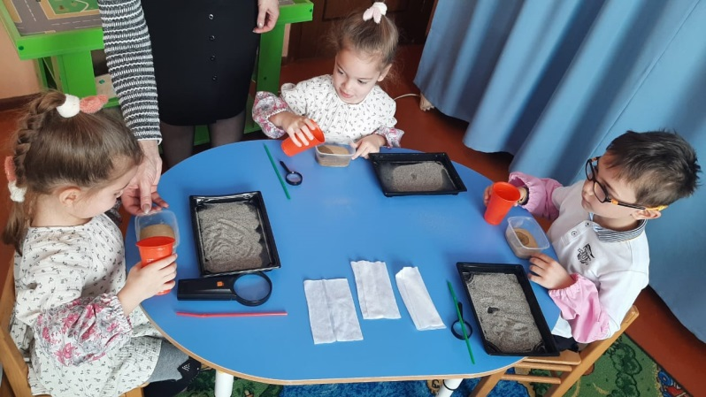
«Куда делась вода?»(старшая группа)
.

Slide 13
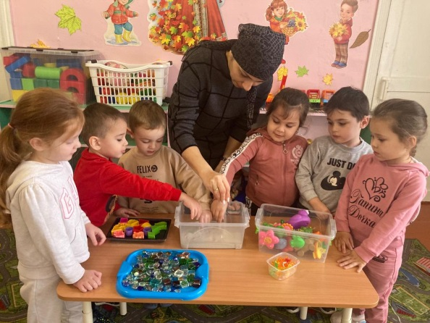
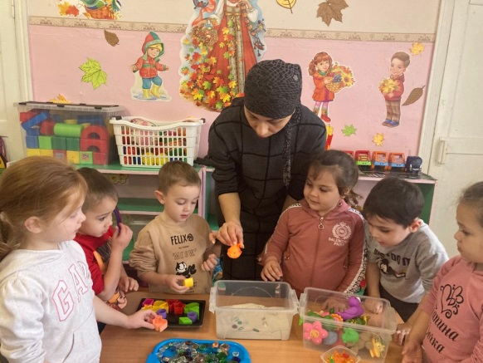
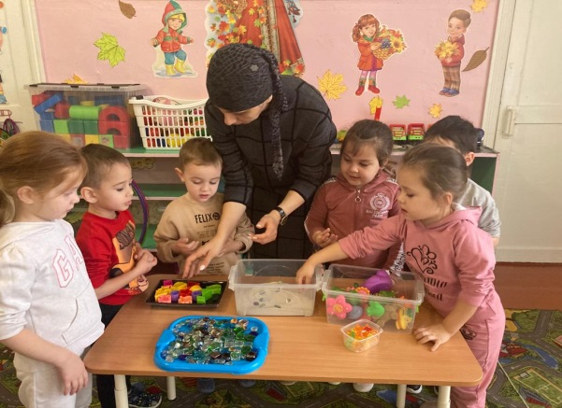
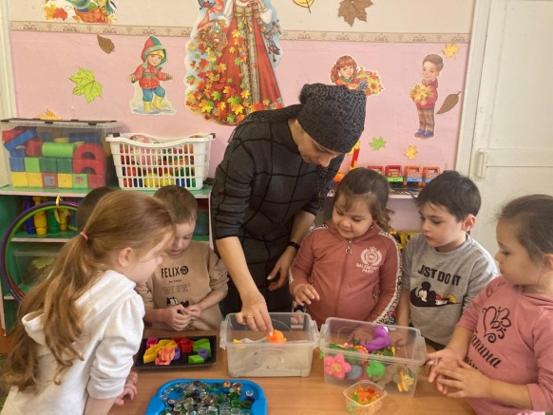
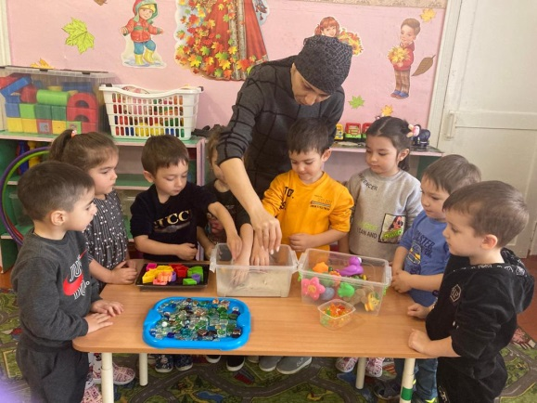
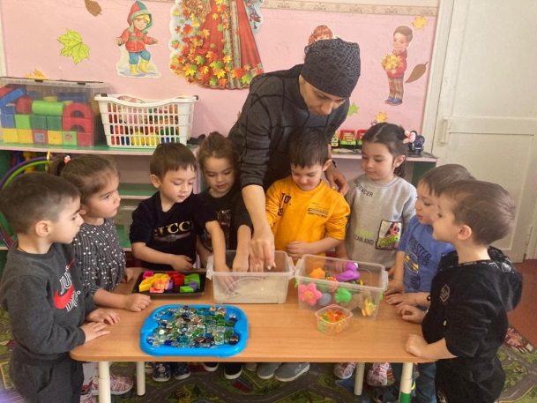
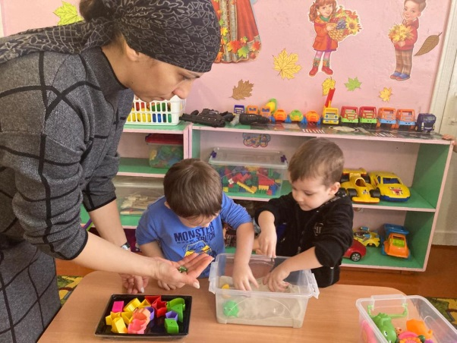
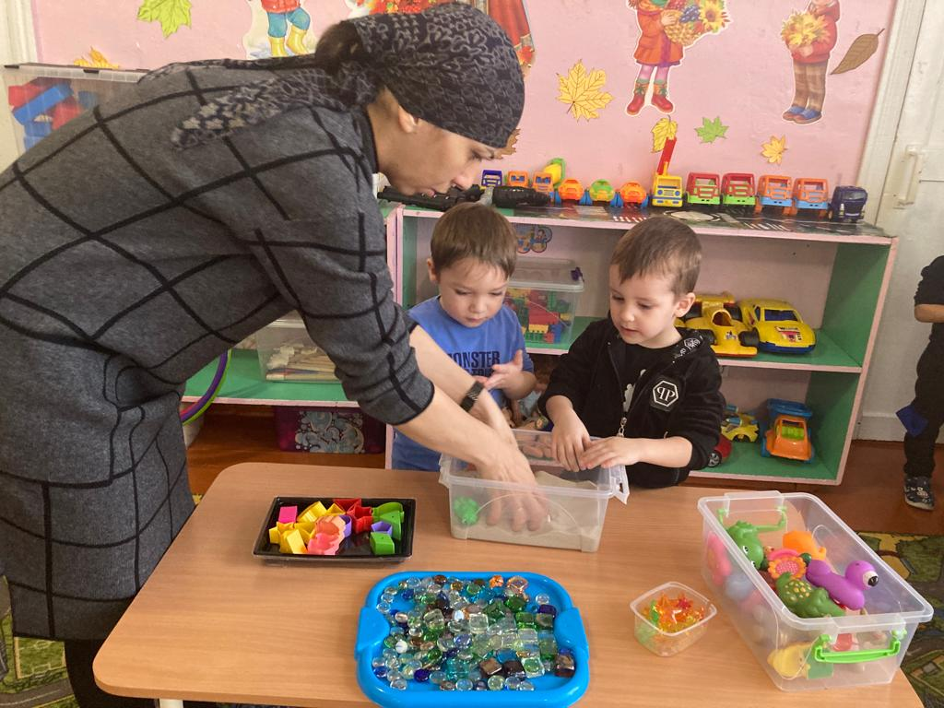
«Кто спрятался в песке?» (Младшая группа)
.

Slide 14
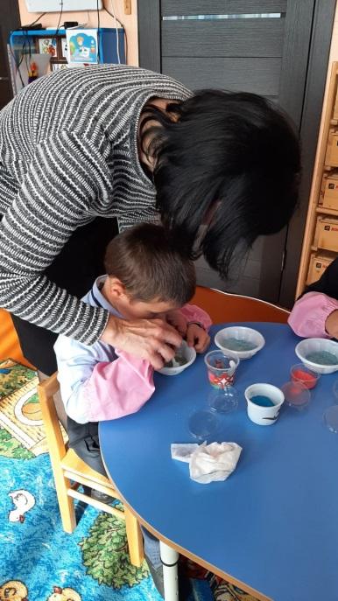
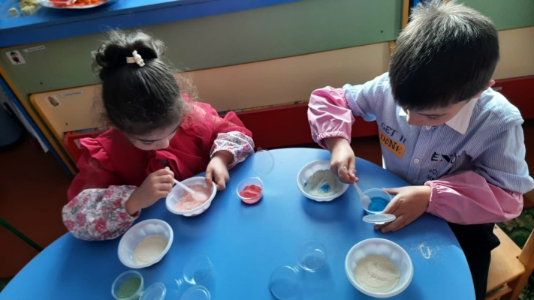
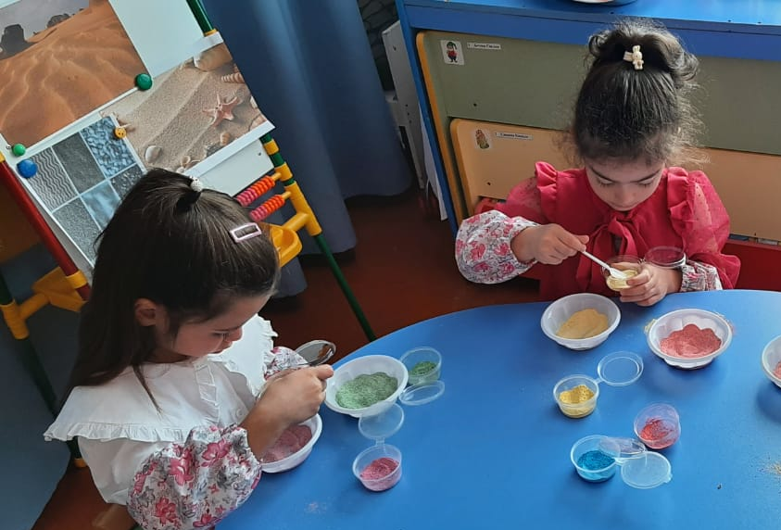
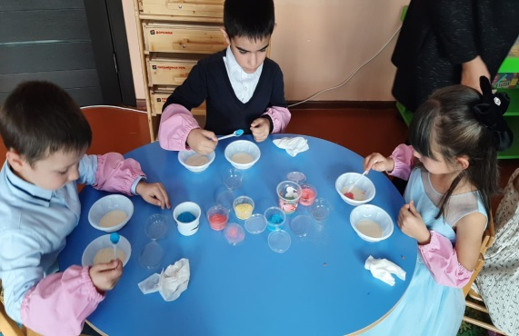
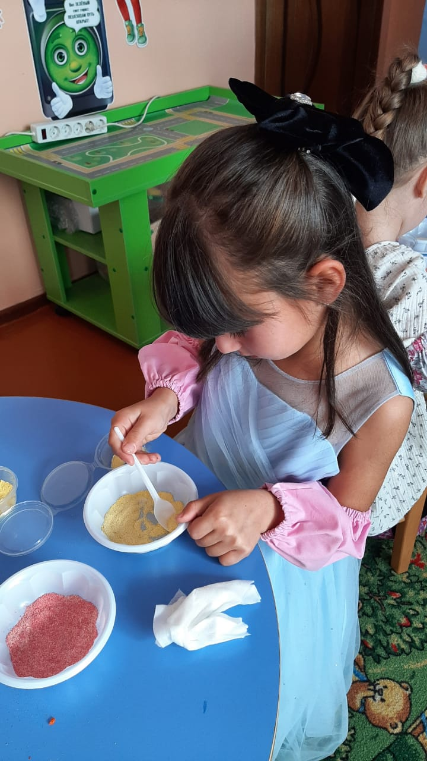
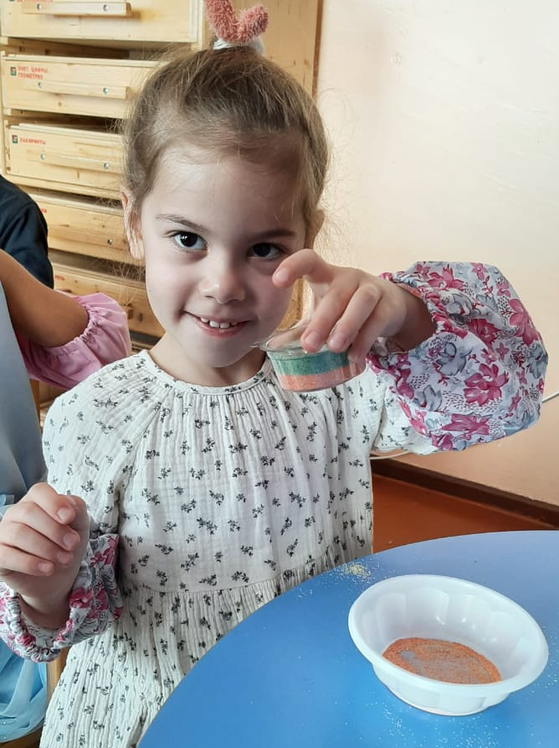
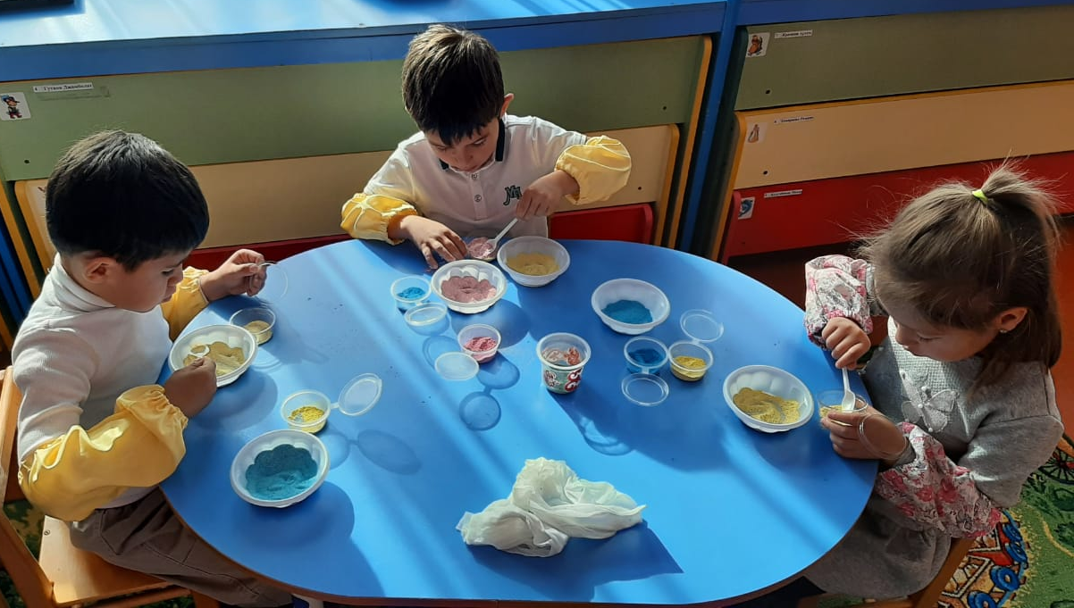
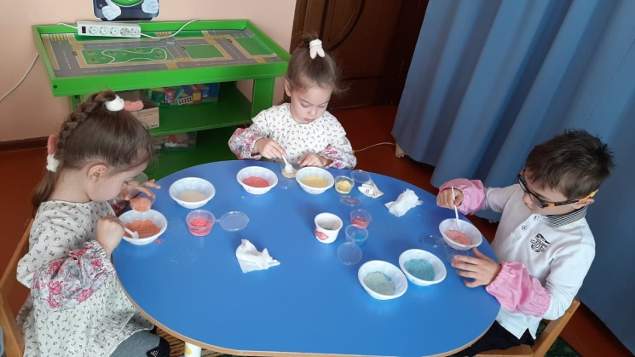
«Окрашивание песка»(Старшая группа)
.

Slide 15
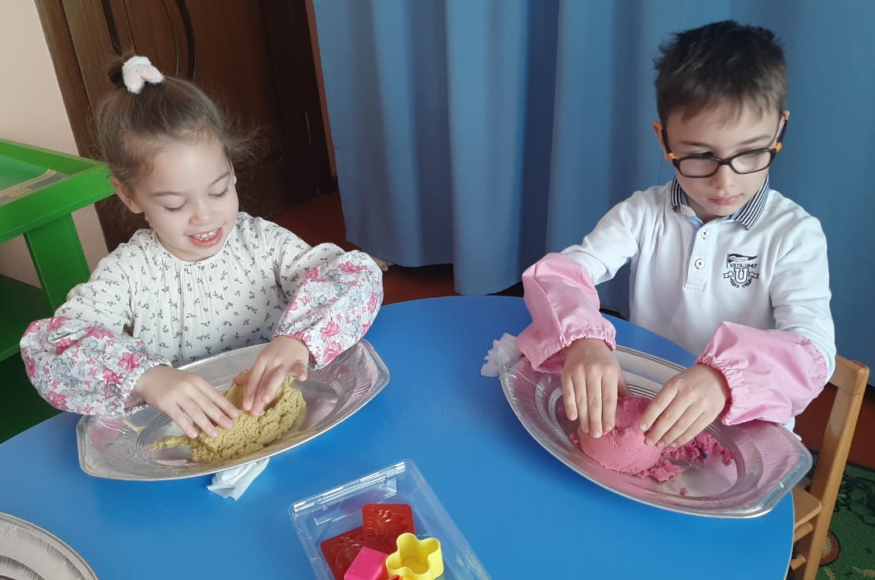
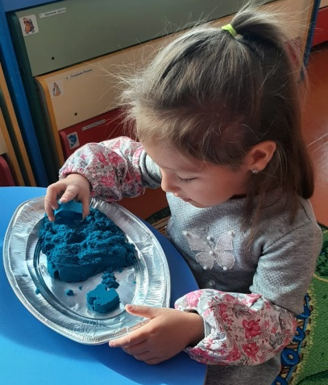
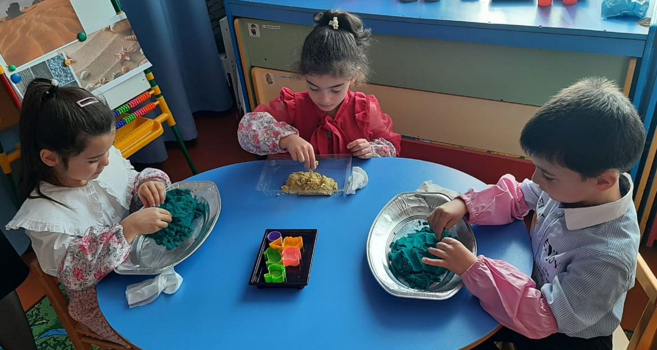
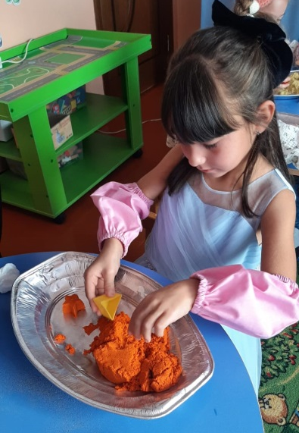
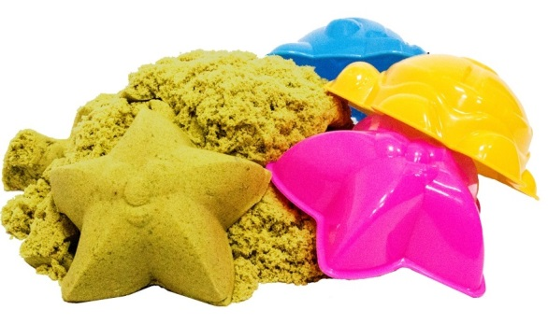
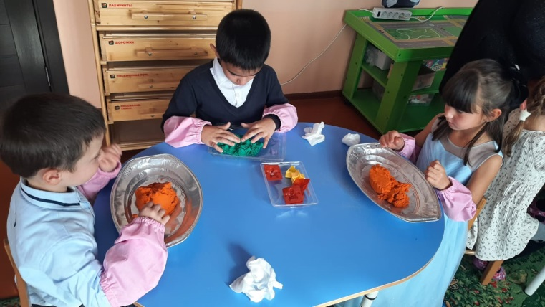
Игры с кинетическим песком
.
.
.

Slide 16
Игра на макете «Обитатели жарких стран »
.
.

Slide 17
Изучение познавательной литературы детьми
.
.

Slide 18
Мастер-класс для педагогов «Песочное рисование или игры с песком»
.
.

Slide 19
Мастер-класс для педагогов «Песочное рисование или игры с песком»
.
.

Slide 20
Мастер-класс для педагогов «Песочное рисование или игры с песком»
.
.

Slide 21
Методическая литература по опытно-эксперементальной деятельности
.
.
.

Slide 22
Итоги проекта
.
.
.

Slide 23
Вывод
Вывод по итогам проекта младшая группа(3-4 года): В ходе реализации проекта дети осознанно выполняют действия с сухим и влажным песком, проявляют интерес к результату своей деятельности; испытывают чувство удовлетворения от продукта деятельности.
У детей появился положительный эмоциональный настрой. В играх с песком они стали гораздо спокойнее, дружелюбнее, отзывчивее друг к другу. Дети стали проявлять больше фантазии, воображения и творческого мышления. Сами придумывают сказки, обыгрывают свои постройки. Малыши с удовольствием идут по утрам в детский сад, зная, что их там ждёт песочница с забавными и интересными играми с песком.
Вывод по итогам проекта старшаяя группа(5-6 лет): участие детей в данном проекте позволило сформировать у них знания о свойствах песка;
повысить интерес к познавательно-исследовательской деятельности; активизировать словарный запас; научить безопасно обращаться с песком;
приобщение родителей воспитанников к совместной деятельности с детьми в рамках реализации проекта убедило их в важности своего влияния на развитие ребенка, научило содействовать его гармоничному развитию, активно сотрудничать с образовательным учреждением.
.
.

Slide 24
ЗАКЛЮЧЕНИЕ
Песок – это природный материал, относится к неживой природе, состоит из песчинок, мелких камешков, сухой песок сыпучий, влажный лепится, сухой песок имеет общее с водой качество «текучесть».
Результаты проекта:
РОДИТЕЛИ:
- осознают важность экспериментальной деятельности воспитания в раннем
дошкольном детстве;
- проявляют готовность к сотрудничеству в рамках реализации Проекта;
- оказывают помощь в организации предметного окружения группы
ДЕТИ:
- появилось положительное отношение к опытно-экспериментальной деятельности
- улучшилось состояние мелкой моторики;
- повысился уровень познавательного интереса, развития речи, развития игровой
- деятельности, психических процессов, как память, восприятие формы, цвета, размера,
- устойчивости и распределения внимания, работоспособности, воображения.
.
.

Slide 25
Спасибо за внимание
.
.

